Slide 1
VLIV TRANSFERU INOVACÍ A CHRÁNĚNÉHO DUŠEVNÍHO VLASTNICTVÍ NA ROZVOJ SPOLUPRÁCE UNIVERZITY S PRAXÍ
Ing. Dana Kreizlová, specialista IP, patentový zástupce
Ing. Ivana Bartoníková, ředitelka Centra transferu technologií UTB
Ing. Přemysl Strážnický, Ph.D., specialista transferu technologií

Slide 2
Historické kořeny
Přehled vývoje koncepce ochrany duševního vlastnictví na UTB ve Zlíně a navazující intenzifikace jeho využívání v praxi:
Počátek systémového interního přístupu k duševnímu vlastnictví obecně – jak ve výrobních podnicích, tak ve výzkumných organizacích-
historicky souvisí se změnou legislativy týkající se průmyslových i autorských práv před více než 30 lety –
Zákon 527/1990 Sb. o vynálezech a zlepšovacích návrzích.
Princip výlučné ochrany si vyžádal odpovídající nastavení
interního systému nakládání s duševním vlastnictvím
prostřednictvím vnitřních předpisů – nové faktory:
- přechod od pozice tzv. „správce duševního vlastnictví“ k pozici „majitel“ s nutností systematicky pečovat o tento nehmotný majetek
- potřeba interně ošetřit nakládání se zlepšovacími návrhy, které výše uvedený zákon 527/1990 Sb. upravuje pouze rámcově (část čtvrtá, § 72-74).

Slide 3
Role patentu pro univerzitu jako VVO
Tak tomu bylo primárně u výrobních podniků a následně i u vědeckovýzkumných celků – univerzit a výzkumných ústavů.
Ochrana duševního vlastnictví u výrobních podniků – komerční subjekty – konkurenční výhoda při podnikání – patent = monopol – výlučné právo
k využívání chráněného řešení nebo udělení práva jinému (licence)
U vědeckovýzkumných institucí – omezené možnosti nakládání: – nejedná se o podnikatelské subjekty (výroba, prodej)
– rozpočtové organizace (na bázi veřejných zdrojů)
Dotazy – může vůbec mít univerzita patent? (či jiné průmyslové právo?)
– pokud ano, proč to má smysl a jak s ním dále nakládat?
– zákon 527/1990 Sb. nevylučuje tuto možnost pro žádného přihlašovatele
– masívní publikační činnost – pro univerzity nezbytná – zavírá cestu
k „patentování“ i u výsledků, které mají vysoký aplikační potenciál ( pokud se včas nevstoupí do řízení) – problematické pro transfer

Slide 4
Vznik Centra transferu technologií
Univerzita Tomáše Bati šla rovněž touto cestou a pro realizaci vytvořené směrnice upravující uplatnění a ochranu práv duševního vlastnictví UTB vybudovala na počátku roku 2008
personální zázemí založením speciálního útvaru pro péči o ochranu a využívání duševního vlastnictví – Centra transferu technologií – CTT.
Vývoj Centra transferu technologií z hlediska personálního prošel od úplného počátku (2 osoby – patentoví zástupci) přes fázi spolupráce s technologickými skauty (7 osob CTT + skauti na fakultách) do dnešního počtu celkem 5 osob.
Počátky činnosti CTT byly zaměřeny na nastavení systému evidence výsledků výzkumu splňujících předpoklady pro získání průmyslově právní ochrany a následných kroků – uplatnění práva UTB k těmto novým řešením, jako nezbytné báze pro podávání přihlášek jménem univerzity na Úřad průmyslového vlastnictví a další instituce.

Slide 5
Centrum transferu technologií UTB – stručně
– specializované pracoviště pro spolupráci s aplikační sférou a transfer výsledků VaV
– bylo zřízeno k 1. 1. 2008 v rámci organizační struktury Univerzitního institutu UTB ve Zlíně
– zabezpečuje průmyslově právní ochranu výstupů aplikovaného výzkumu generovaných na fakultách a součástech UTB ve Zlíně
– organizuje licenční jednání a zajišťuje smluvní agendu pro transfer duševního vlastnictví vzniklého na UTB ve Zlíně
– poskytuje interní konzultace zaměstnancům a studentům UTB a pořádá informační a vzdělávací semináře v oblasti duševního vlastnictví
– nabízí poradenské a konzultační služby pro soukromý sektor

Slide 6
První etapa působnosti Centra transferu technologií
Činnost CTT byla v první etapě po jeho založení přednostně zaměřena na intenzifikaci ochrany duševního vlastnictví. Vedle vytvořeného personálního zázemí byla tato strategie podpořena úpravou Metodiky hodnocení vědeckovýzkumných organizací, kde při vykazování výsledků VaV byly podpořeny typy výstupů se zajištěnou průmyslově právní ochranou – patent, užitný vzor, průmyslový vzor.
Vlivem těchto podmínek a aktivit CTT i výzkumných týmů se zvyšoval počet získaných ochranných dokumentů – udělených patentů a zapsaných osvědčení:
V roce 2012 UTB získala celkem 60 nových ochranných dokumentů,
z nichž nejvíce byly zastoupeny užitné vzory (28) a průmyslové vzory EU (27).

Slide 7
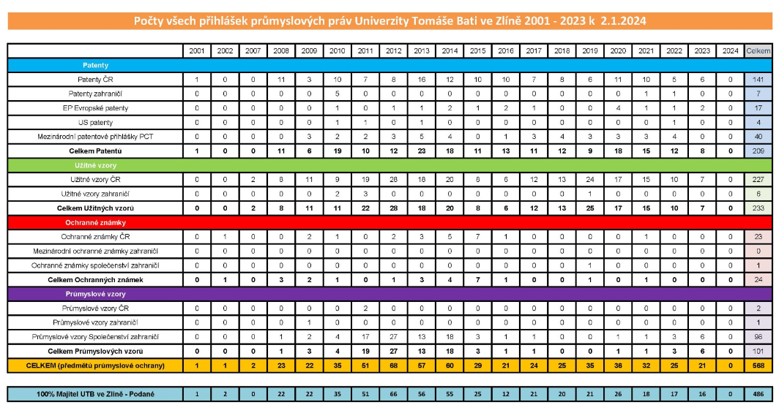
Přehled počtu podaných přihlášek v letech 2001-2023

Slide 8
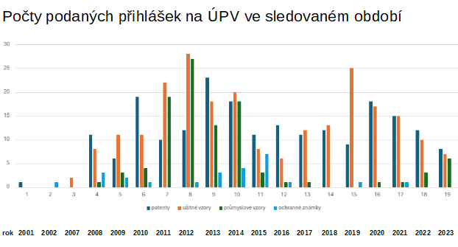
Znázornění přihlašovací aktivity UTB v letech 2001-2023

Slide 9
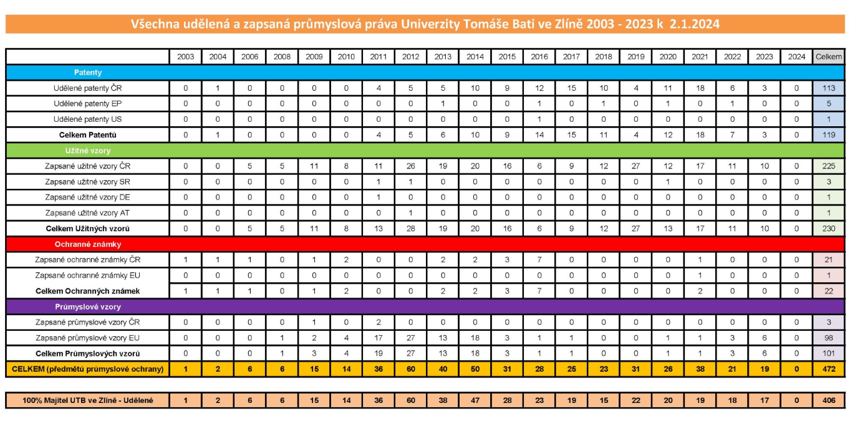
Přehled počtu získaných dokumentů v letech 2008-2023

Slide 10
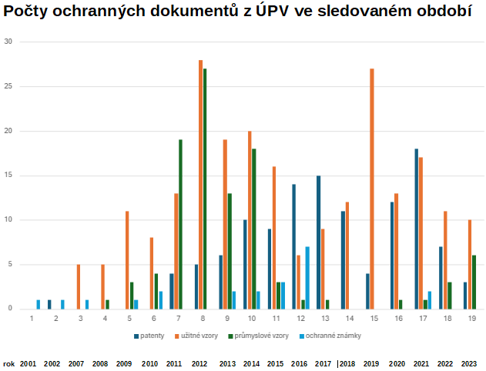
Znázornění výsledků UTB v letech 2001-2023 - uděleno

Slide 11
Vliv Metodiky hodnocení na intenzitu „patentování“
Metodika hodnocení VVO nesporně ovlivnila tuto fázi vývoje ve smyslu expanze ochrany duševního vlastnictví. Záměrem úprav Metodiky v této fázi bylo „vtažení“ VVO do procesu „patentování“ a získávání zkušeností univerzit a výzkumných organizací na poli průmyslových práv.
Masívní podpora vlivem Metodiky znamenala pro UTB výrazný růst počtu přihlášek i získaných ochranných dokumentů, ale postupně ukázala rostoucí potřebu důrazu také na další kritéria umožňující podchycení nejen kvantitativních parametrů, ale i ostatních důležitých faktorů.
Možnosti vzájemného porovnání jednotlivých výsledků:
- interně – univerzita vybere tzv. Excelentní výsledky VaV (kritéria)
- zvenčí – jednání s potenciálními partnery o uplatnění/využití výsledků

Slide 12
Zkušenosti z vývoje a nastavené transferové postupy
Již v této fázi byl tedy na univerzitách a ostatních VVO kladen stále vyšší důraz na tvorbu a ochranu výsledků aplikovaného výzkumu s vysokým aplikačním potenciálem, u nichž pak navazovala jednání směřující k reálnému uplatnění v praxi.
Také na UTB se těžiště činnosti výzkumných týmů i CTT postupně přesouvá „od kvantity“ ke tvorbě a ochraně právě těchto aplikovatelných výsledků.
Záměr je na celostátní úrovni podpořen projektovou výzvou OP VaVpI (na UTB projekt CZ.1.05/3.1.00/10.0205, realizovaný v letech 2012-2014 ), která si kladla za cíl podpořit budování center pro transfer technologií na univerzitách a VVO nebo rozvoj a optimalizaci činnosti center stávajících.
V této době CTT na UTB ve Zlíně vytvořilo a aplikovalo schéma transferu technologií a rovněž schéma výběru výsledků doporučených pro transferová jednání, zejména nabídky licencí:

Slide 13
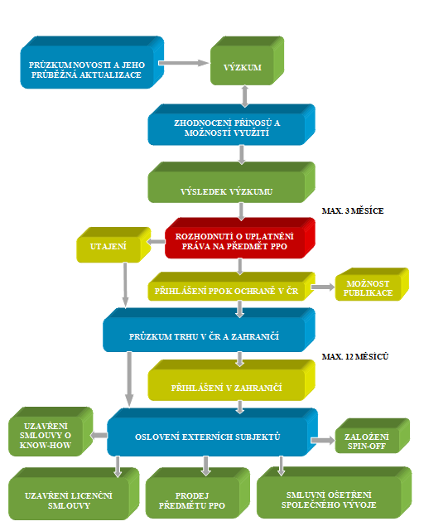
Schéma nakládání s výstupy VaV – ochrana a transfer

Slide 14
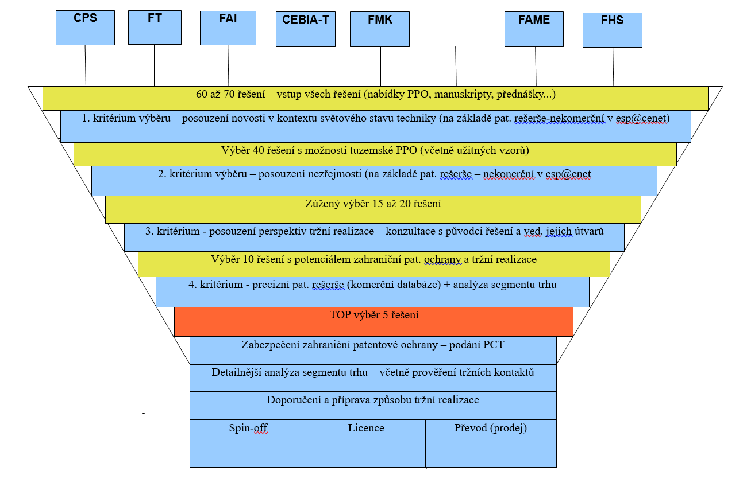
Schéma výběru výsledků vhodných k transferu - 2011

Slide 15
Druhá etapa působnosti Centra transferu technologií
Druhá etapa činnosti CTT na UTB ve Zlíně, se stále pokračujícím zajišťováním průmyslově právní ochrany kvalitních výstupů VaV, je charakteristická intenzívním transferem technologií.
Od center pro transfer technologií na univerzitách a VVO obecně se především v období posledních deseti let očekává NEJEN plnění manažerské role na poli ochrany duševního vlastnictví, ALE souběžně také významný a ekonomicky efektivní transfer technologií.
Předpoklady a podmínky:
- aktivní spolupráce s výzkumnými týmy i navenek s aplikační sférou
- spolupráce s právním oddělením rektorátu ve věci licenčních a dalších smluv, zejména NDA, smluv o poskytnutí know-how apod.
Vliv Metodiky na tuto fázi rozvoje transferu techologií - klesá míra podpory výsledků „pouze“ chráněných, vyšší stupeň hodnocení se váže na „transferovou koncovku“ procesu – licenci či jiné analogické využití.

Slide 16
Licenční a další transferová jednání s partnery
Za účasti a podpory CTT a velmi často z jeho přímé iniciativy začala probíhat a dosud intenzívně probíhají četná licenční jednání.
Jejich výsledky dokumentují počty uzavřených licencí a dalších smluv z oblasti transferu technologií – v minulém roce 2023 to bylo celkem 7 licenčních smluv.
Za celé období let 2008 až 2023 byly uzavřeny z iniciativy nebo za asistence CTT licence k více než 40 průmyslovým právům a ostatním právům duševního vlastnictví, a to prostřednictvím celkem 50 licenčních smluv.
Vedle patentových a vzorových licencí byly v uvedeném období uzavírány také další typy smluv z oblasti transferu technologií (počet 45), které zahrnují například smlouvy o využití know-how, autorské licence, smlouvy o využití ověřených technologií a metodik, a také převody průmyslových práv.

Slide 17
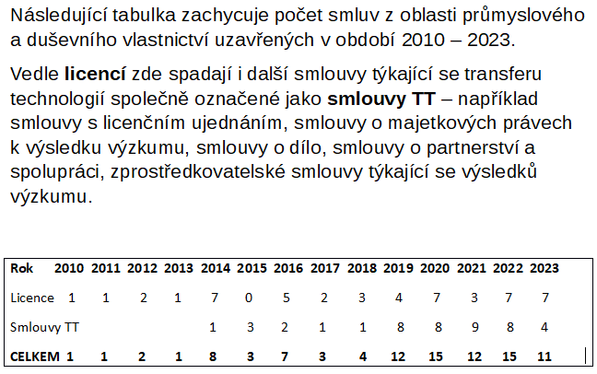
Přehled vývoje transferových aktivit na UTB ve Zlíně

Slide 18
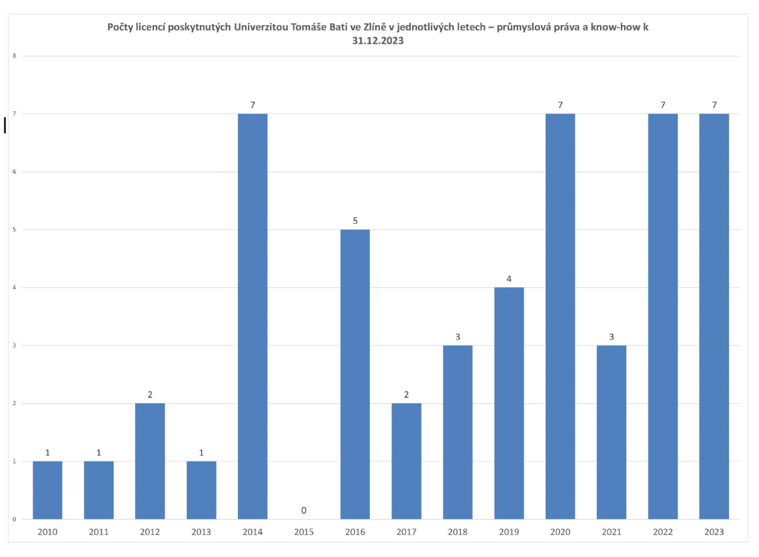
Uzavřené licence k průmyslovým právům a know-how

Slide 19
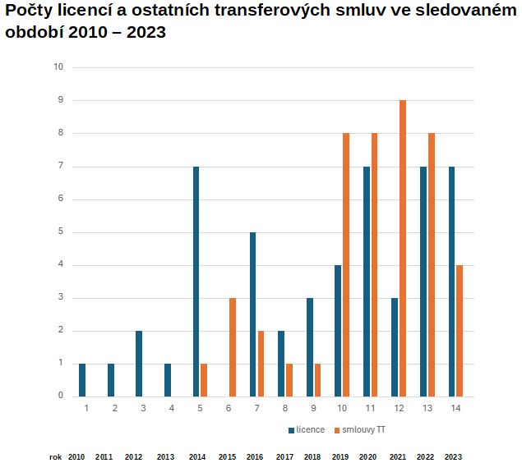
Přehled vývoje transferových aktivit na UTB ve Zlíně

Slide 20
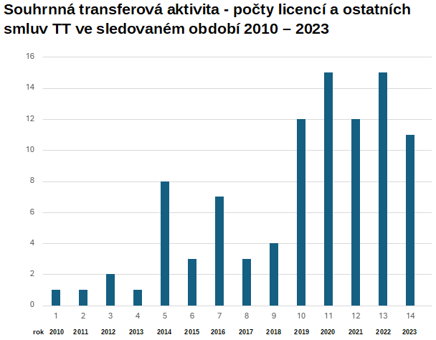
Celkový přehled transferových aktivit na UTB ve Zlíně

Slide 21
Projektová podpora transferových aktivit na UTB ve Zlíně
GAMA 1
V letech 2016 až 2019 CTT UTB ve Zlíně organizovalo a podpořilo
celkem 14 transferových projektů v celkové hodnotě 10.549.043,-Kč
v rámci projektové výzvy GAMA1 TAČR (Komercializace na UTB ve Zlíně)
Výstupy do praxe:
Ze 14 realizovaných projektů byla
- u 6 projektů uzavřena předlicenční smlouva a následná licenční smlouva (FT 1x, CPS 4x, FaME 1x),
- u 3 projektů byla uzavřena smlouva o poskytnutí know-how (analogie
licenční smlouvy) – UNI 1x, FLKŘ 2x.

Slide 22
Projektová podpora transferových aktivit na UTB ve Zlíně
GAMA 2
V letech 2020 až 2022 CTT UTB ve Zlíně organizovalo a podpořilo
celkem 14 transferových projektů v celkové finanční hodnotě
11.130.000,-Kč v rámci projektové výzvy GAMA2 TAČR
(Komercializace na UTB ve Zlíně II)
s úspěšným ukončením k datu 31. 12. 2022 v počtu 13 projektů
(UNI 4 projekty, CPS 5 projektů, FLKŘ 1 projekt, FMK 2 projekty, FAI 1 projekt).

Slide 23
Význam a přínosy transferových aktivit na UTB ve Zlíně
Souvisejícím přínosem uvedených aktivit je navazování nových kontaktů univerzity s průmyslovými partnery, prohlubování stávajících vazeb, monitorování potřeb a požadavků praxe, spolupráce na projektech.
Vedle nesporného posilování image univerzity dochází na obou stranách k obohacování zkušeností z licenčních jednání.
CTT působí na UTB jako významný spojovací článek, jehož úkolem je napomáhat budování vazeb mezi univerzitou a průmyslovou praxí.
Příkladem úspěšných transferů realizovaných UTB ve Zlíně může být
– volejbalový míč „Handshake“,
– edukační ilustrovaná kniha „Nezapomeň na nohy“,
– zpracování odpadu rostlinného a živočišného původu na bílkovinná hydrolyzát pro různé aplikace – blok chráněných výzkumných řešení.

Slide 24
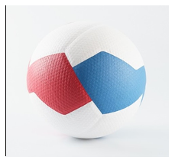
Volejbalový míč „Handshake“

Slide 25
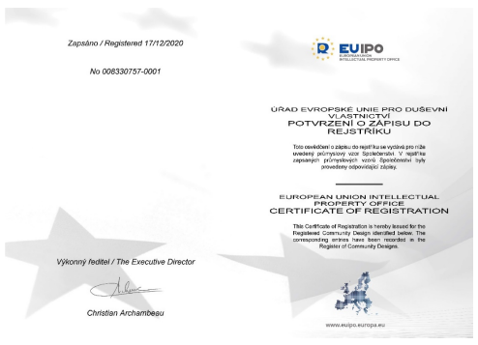
Volejbalový míč „Handshake“

Slide 26
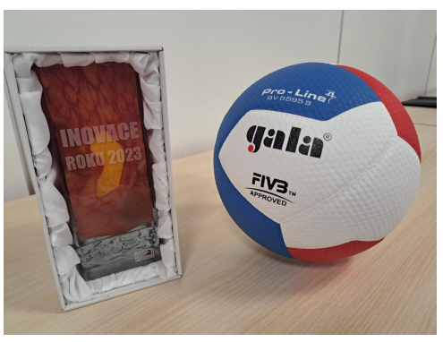
Volejbalový míč „Handshake“

Slide 27
Volejbalový míč „Handshake“
Volejbalový míč „Handshake“
Dílčí projekt Designový návrh volejbalového míče, řešený na Univerzitním institutu UTB ve Zlíně, řešitelé Ing. Martina Černeková, Ph.D., MgA. Zuzana Oharek Bahulová, Ph.D., BcA. Filip Močička, -součást komplexního projektu Komercializace na Univerzitě Tomáše Bati ve Zlíně II = GAMA II (TP01010006) financovaného TAČR
Průmyslově právní ochrana: Průmyslový vzor Společenství č. 008330757-0001 u Úřadu Evropské unie pro duševní vlastnictví (EUIPO) chrání design volejbalového míče s názvem „Handshake“
Forma transferu: Převod práv na výrobce - firmu GALA a.s. Prostějov

Slide 28
Volejbalový míč „Handshake“
Ocenění:
Design volejbalového míče byl oceněn German Innovation Award za rok 2021 (v kategorii Excellence in Business to Consumer – Travel, Sports & Outdoor Goods).
Dále získal tento volejbalový míč čestnou cenu Inovace roku 2023 v soutěži o Cenu INOVACE ROKU 2023, kterou vyhlašuje pravidelně od roku 1996 Asociace inovačního podnikání (AIP) České republiky.
Certifikace:
Volejbalový míč Handshake typ Pro-line BV5595S vyrobený lepenou technologií je určen pro klasický halový volejbal a je schválen Českým volejbalovým svazem jako hrací míč pro extraligu mužů a extraligu žen od soutěžního období 2022/2023. Míč má též certifikaci Mezinárodní volejbalové federace (Fédération Internationale de Volleyball, FIVB) na období 2023-2027 a je způsobilý pro nejvyšší mezinárodní soutěže.

Slide 29
Volejbalový míč „Handshake“
Popis a výhody: Pojmenování „handshake“ - červený a modrý díl vytváří dojem podaných rukou - pozitivní sportovní gesto. Díky kombinaci tří barev je míč během hry dobře viditelný nejen pro hráče, ale i diváky.
Konstrukční a vzhledové řešení míče je dvanáctidílné, kde všechna míčová pole mají stejný tvar:
– optimální pro snížení rizika deformace míče při jeho používání,
– rovnoměrné rozložení spojů po povrchu míče – stejnoměrné letové vlastnosti při různých natočeních míče po jeho odehrání – zásadní posun a výhoda ve srovnání s původním 10-ti dílným řešením – výhodné technologicky – zjednodušení výrobního procesu
Prvek „podání ruky“, který vytváří červený a modrý díl, je vnímán uživateli velmi pozitivně. Míč současně splňuje nejnáročnější požadavky na hru - letové vlastnosti a viditelnost. Díky konstrukci míče ze dvanácti stejných dílů je při výrobě zapotřebí pouze jeden tvar vysekávacího nože. To přispívá k úspoře výrobních i materiálových nákladů.

Slide 30
Volejbalový míč „Handshake“
Zdravotní a ekologická hlediska:
Míč je z hlediska koncového uživatele zdravotně nezávadný. Splňuje limity na přítomnost nebezpečných látek dle seznamu SVHC. Výrobní proces míče je velmi šetrný vůči životnímu prostředí: při lepené technologii, kterou je míč zhotoven, je použito ekologické, vodou ředitelné kaučukové lepidlo. Po skončení životnosti umožňuje společnost GALA a.s. svým zákazníkům zpětný odběr míčů a ekologickou recyklaci.
Společnost GALA a.s. zařazením tohoto míče do výroby reagovala na požadavky trhu po inovaci designu volejbalového míče a na potřeby sportovců zlepšit herní vlastnosti míče. Obě tyto podmínky byly splněny.

Slide 31
Kniha „Nezapomeň na nohy“

Slide 32
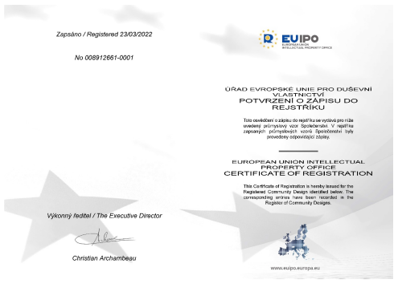
Kniha „Nezapomeň na nohy“

Slide 33
Kniha „Nezapomeň na nohy“
Forma výstupu:
Edukační ilustrovaná kniha
Průmyslově právní ochrana:
Kniha: průmyslový vzor Společenství č. 008912661-0001
Pexeso: průmyslový vzor Společenství 008915474-0001 u Úřadu Evropské unie pro duševní vlastnictví (EUIPO)
Autorskoprávní ochrana: Kniha, pexeso a omalovánky ©
Forma transferu: Licenční smlouva nakladatelská s prestižním vydavatelstvím HOST – vydavatelství, s.r.o.

Slide 34
Kniha „Nezapomeň na nohy“
Popis a přednosti řešení:
Kniha „Nezapomeň na nohy“ - ilustrovaná knížka s praktickými radami a ukázkami zaměřenými na návyky podporující správný vývoj nohou a prevenci vzniku nežádoucích změn. Má zábavnou formou přiblížit funkci a význam nohou v pohybovém aparátu člověka.
Primárně je tato kniha určena dětem, rodičům, pedagogům mateřských a základních škol.
Součástí knihy jsou QR kódy s odkazy na animace s pohybovými aktivitami k danému tématu, pexeso a omalovánky.
Kniha nalezne uplatnění i ve zdravotnictví, zejména v oboru podiatrie a také diabetologie, kde je péče o nohy v rámci prevence rovněž klíčová. Texty i ilustrace byly podrobeny odborné korekci podiatra a fyzioterapeuta. Jedna dílčí kapitola byla představena v MŠ jako praktický test vhodnosti cviků a ilustrací.

Slide 35
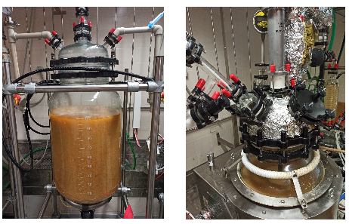
Zpracování odpadu rostlinného a živočišného původu
na bílkovinný hydrolyzát pro různé aplikace

Slide 36
Zpracování odpadu rostlinného a živočišného původu
na bílkovinný hydrolyzát pro různé aplikace
Forma výstupů: chráněné výsledky aplikovaného výzkumu na téma
Zpracování odpadů živočišného a rostlinného původu na bílkovinný hydrolyzát pro různé aplikace
Formy transferu: Smluvní výzkum, společný výzkum, licence, převod práv, předání know-how
Tým FAI UTB pod vedením doc. Jiřího Pechy a prof. Karla Kolomazníka se dlouhodobě zabývá zpracováním odpadů živočišného a rostlinného původu na bílkovinný hydrolyzát pro různé aplikace. Výsledky výzkumu s mezinárodním přesahem jsou provázeny úspěšným transferem do aplikační sféry.
Dále budou představeny jednotlivé výsledky výzkumného týmu s úspěšným transferem, jejich historie a cesta do praxe.

Slide 37
Zpracování odpadu rostlinného a živočišného původu
na bílkovinný hydrolyzát pro různé aplikace
1)
Způsob přípravy roztoků bílkovinných materiálů na bázi keratinu, který byl vyvinut jako výzkum na zakázku pro firmu Tonak a.s. Nový Jičín. Připravené bílkovinné materiály na bázi keratinu mají mnohostranné použití: v kosmetice, v textilním průmyslu, pro výrobu keratinových šamponů a mýdel, jako čističe nehtových laků, obaly pro potravinářské produkty, hnojiva i pro přípravu biodegradabilních filmů.
Řešení je chráněno platným Evropským patentem č. 3074521 „PROCESS FOR THE PREPARATION OF SOLUTIONS OF PROTEIN KERATIN MATERIALS“, jehož majitelem je společnost Tonak a.s. Know-how vytvořené k tomuto patentu výzkumným týmem umožnilo zadavateli vypracování kompletního projektu na vybudování výrobní jednotky pro zpracování keratinových odpadů.

Slide 38
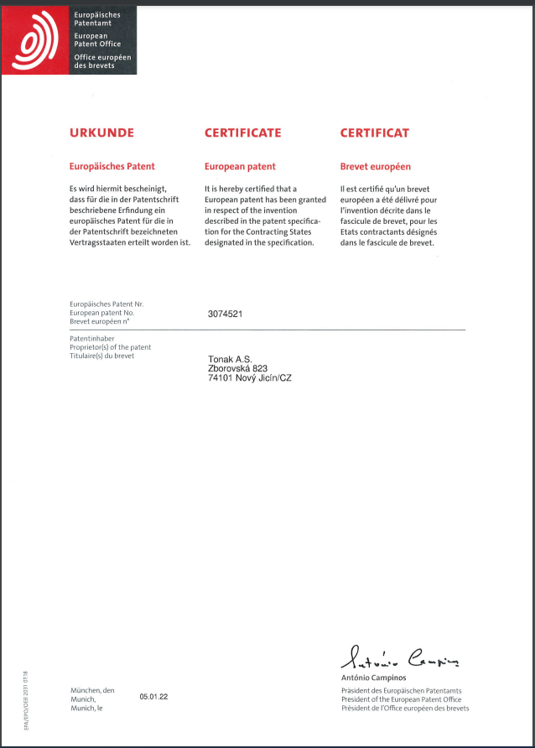
Zpracování odpadu rostlinného a živočišného původu
na bílkovinný hydrolyzát pro různé aplikace

Slide 39
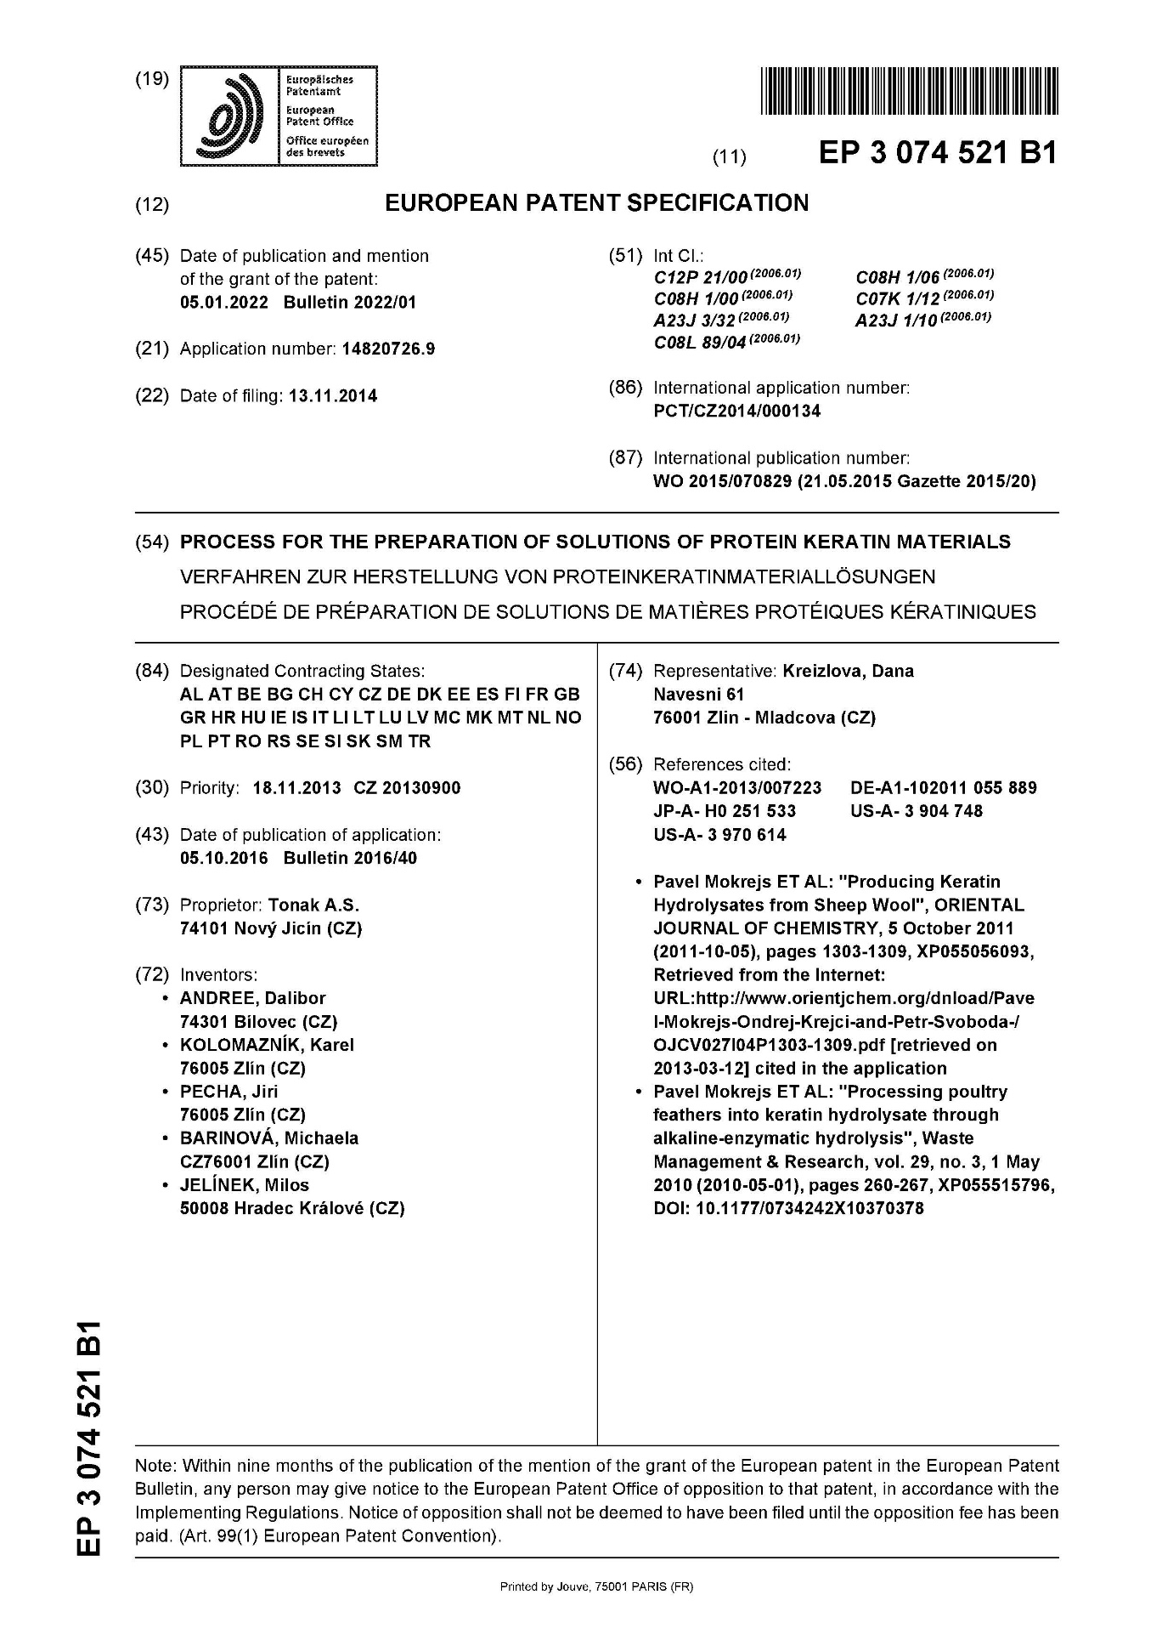
Zpracování odpadu rostlinného a živočišného původu
na bílkovinný hydrolyzát pro různé aplikace

Slide 40
Zpracování odpadu rostlinného a živočišného původu
na bílkovinný hydrolyzát pro různé aplikace
2)
V rámci projektu LTE219003 „FERTI-MAIZE – Inovativní listové hnojivo pro kukuřici na bázi bílkovinných vedlejších produktů“ opět jako výzkum na zakázku byla pro firmu KORTAN spol. s r.o. Hrádek nad Nisou (dále jen KORTAN) byla vytvořena dvě technická řešení chráněná:
- užitným vzorem CZ 36491 „Kapalné listové hnojivo s biostimulačním účinkem na bázi bílkovinného hydrolyzátu směsných kolagenních odpadů“
- užitným vzorem CZ 36492 „Kapalné listové hnojivo s biostimulačním účinkem na bázi nízko-molekulárního bílkovinného hydrolyzátu směsných kolagenních odpadů“.
K oběma užitným vzorům byly se zadavatelem uzavřeny licence a poskytnuto související know-how.

Slide 41
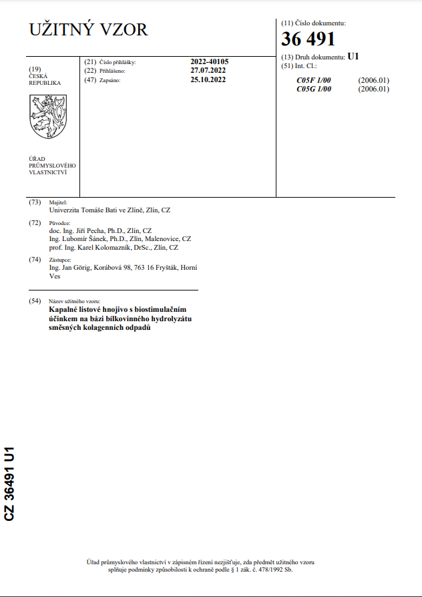
Zpracování odpadu rostlinného a živočišného původu
na bílkovinný hydrolyzát pro různé aplikace

Slide 42
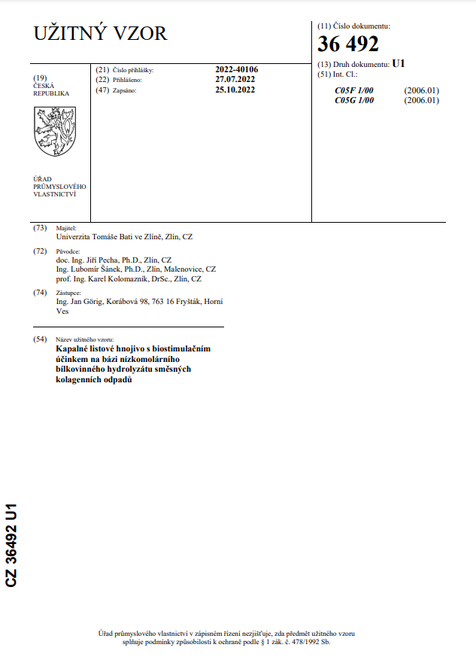
Zpracování odpadu rostlinného a živočišného původu
na bílkovinný hydrolyzát pro různé aplikace

Slide 43
Zpracování odpadu rostlinného a živočišného původu
na bílkovinný hydrolyzát pro různé aplikace
3)
V rámci mezinárodního projektu EUREKA PROJECT FERTI-MAIZE „Innovative Foliar Fertilizer Based on Proteins By-Products for Maize Treatment“ vytvořil výzkumný tým jako výsledek mezinárodního společného výzkumu ve spolupráci s rumunskými partnery PROBSTDORFER SAATZUCHT ROMANIA SRL a The National Research & Development Institute for Textiles and Leather (INCDTP)-Leather and Footwear Research Institute Division (ICPI) a českou firmou KORTAN vynález o názvu „Způsob výroby pomocného materiálu na bázi Ca, S a N pro hnojení půdy”, chráněný:
- patentem č. 310027 v ČR,
- patentem č. 137457 v Rumunsku.
Je uzavřena smlouva o využívání vynálezu mezi UTB a firmami PROBSTDORFER SAATZUCHT ROMANIA SRL a KORTAN.

Slide 44
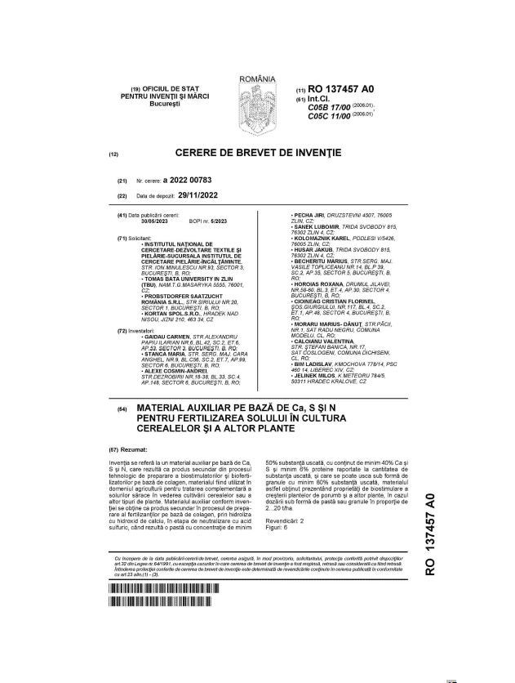
Zpracování odpadu rostlinného a živočišného původu
na bílkovinný hydrolyzát pro různé aplikace

Slide 45
Zpracování odpadu rostlinného a živočišného původu
na bílkovinný hydrolyzát pro různé aplikace
4)
Výzkumný tým řešil jako smluvní výzkum vývoj jiného pomocného přípravku pro hnojiva v rámci mezinárodní spolupráce s VUCHT a.s. Bratislava, kdy partner byl nalezen a zprostředkován prostřednictvím Centra transferu technologií UTB ve Zlíně.
Kromě smluvního výzkumu plně hrazeného z neveřejných zdrojů uhradil zadavatel i finanční vyrovnání za předání (transfer) know-how.

Slide 46
Vzdělávací aktivity Centra transferu technologií
Z pozice ochrany a transferu duševního vlastnictví obecně se CTT podílí také na řadě projektů, které nenavazují na výzkum, ale jsou zaměřeny na vzdělávání:
– studentské výukové programy, například pro předmět Základy
podnikání, modul 9 – Ochrana duševního vlastnictví v praxi
– nabídka vzdělávání pro veřejnost – Celoživotní vzdělávání (CŽV)
nebo Univerzita třetího věku (U3V), tématika duševního vlastnictví
– jednorázové interní semináře pro zaměstnance i studenty,
které CTT pořádá každoročně na aktuální témata. Příklady posledních seminářů pořádaných na podzim 2023:
„Optimalizace nakládání s duševním vlastnictvím UTB ve Zlíně
z hlediska zajištění jeho účinné právní ochrany a efektivní
komercializace“,
„Řešení sporů z duševního vlastnictví“.

Slide 47
Externí působení Centra transferu technologií
Univerzita Tomáše Bati je prostřednictvím Centra transferu technologií také členem celostátní organizace TRANSFERA.CZ , která se podílí na formování transferového ekosystému v České republice.
Konference TRANSFERY se konala ve dnech 9.-10. dubna 2024 v Brně a její program reflektoval aktuální témata transferu technologií v celostátním měřítku, především chystanou reformu transferu z pozice Úřadu vlády, se zohledněním situace v oblasti podpory výzkumu a vývoje, kde se připravuje novela zákona 130/2002 Sb.
Univerzita tak udržuje kontakt s aktuálním děním v této oblasti a sdílí s ostatními VŠ zkušenosti z transferových procesů.
Pro spolupracující firemní partnery i ostatní externí subjekty CTT poskytuje konzultační a rešeršní služby v oblasti ochrany a využití duševního vlastnictví.
Průmyslově právní ochrana v zahraničí probíhá na bázi zprostředkování, které může tým CTT poskytnout i pro firemní partnery.

Slide 48
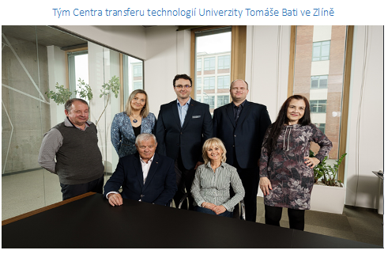
Kdo jsme a kde nás najdete

Slide 49
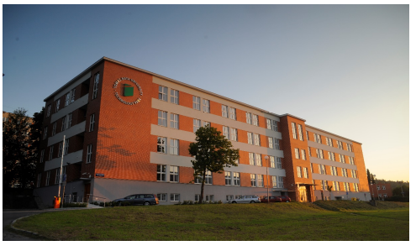
Kdo jsme a kde nás najdete

Slide 50
Závěr
Děkuji Vám, rovněž i jménem svých kolegů spoluautorů, za pozornost.
© Ing. Dana Kreizlová
patentový zástupce CZ, EPO, EUIPO, specialista IP
Centrum transferu technologií
U11 - Nad Ovčírnou 3685
UTB ve Zlíně
Telefon: +420 739 329 958
E-mail:kreizlova@utb.cz

